Slide 1
Муниципальное общеобразовательное учреждение «Вышеславская основная школа»
Центр образования естественно-научной и технологической направленностей
«Точка роста»
Гаврилов-Ямский р-н, д.Прошенино
03.09.2021

Slide 2
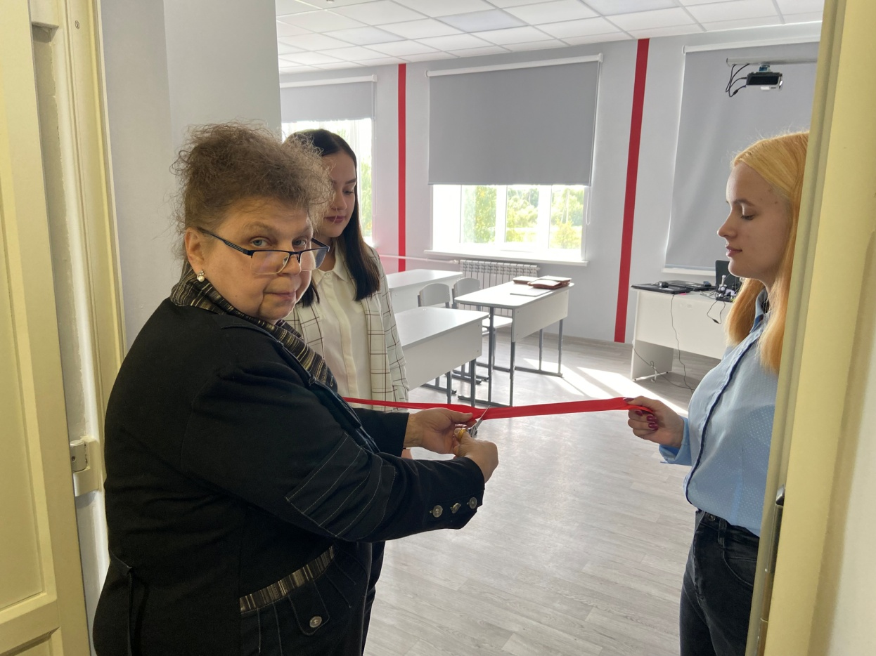
В рамках федерального проекта «Современная школа» национального проекта «Образование» на базе МОУ «Вышеслаквская ОШ» 3 сентября 2021 года состоялось торжественное открытие Центра образования естественно-научной и технологической направленностей «Точка роста»

Slide 3
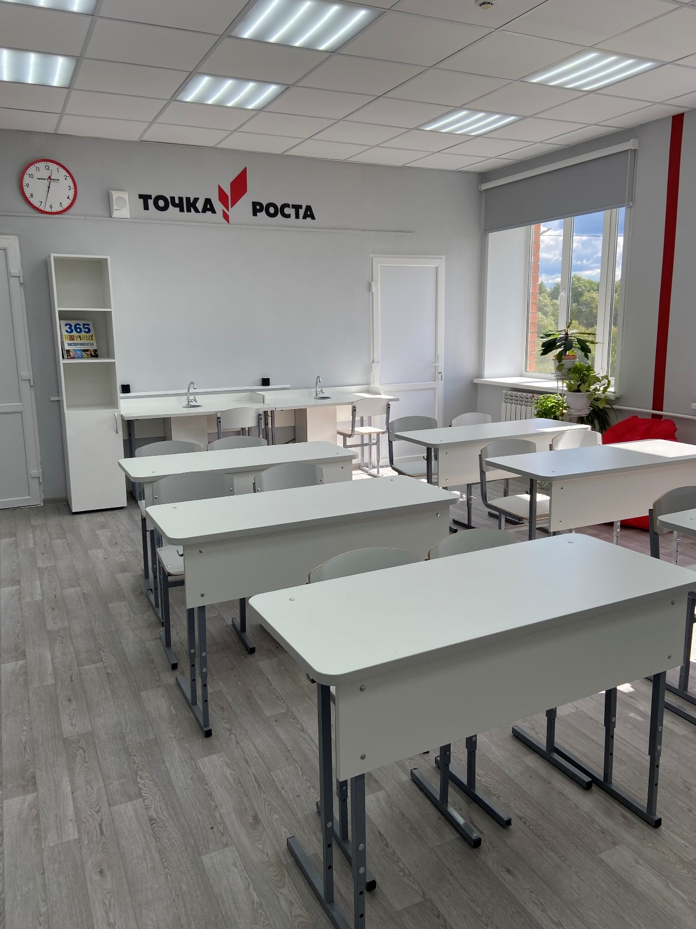
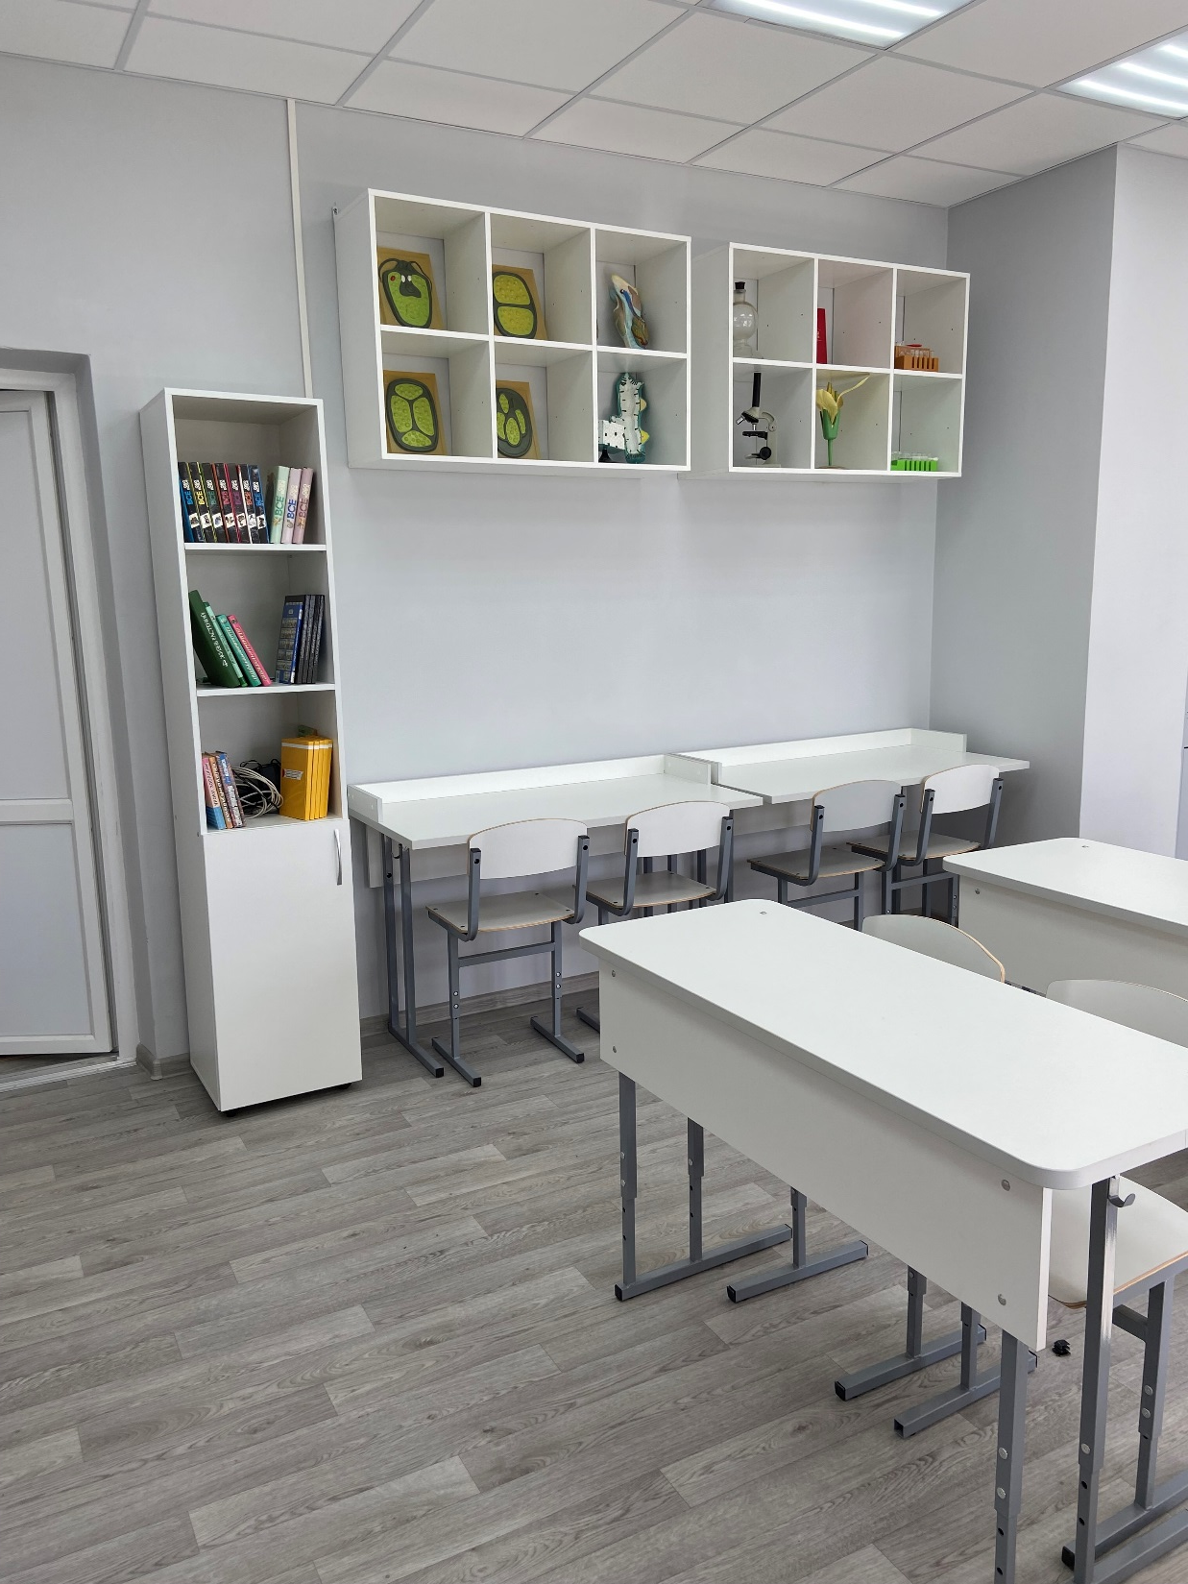
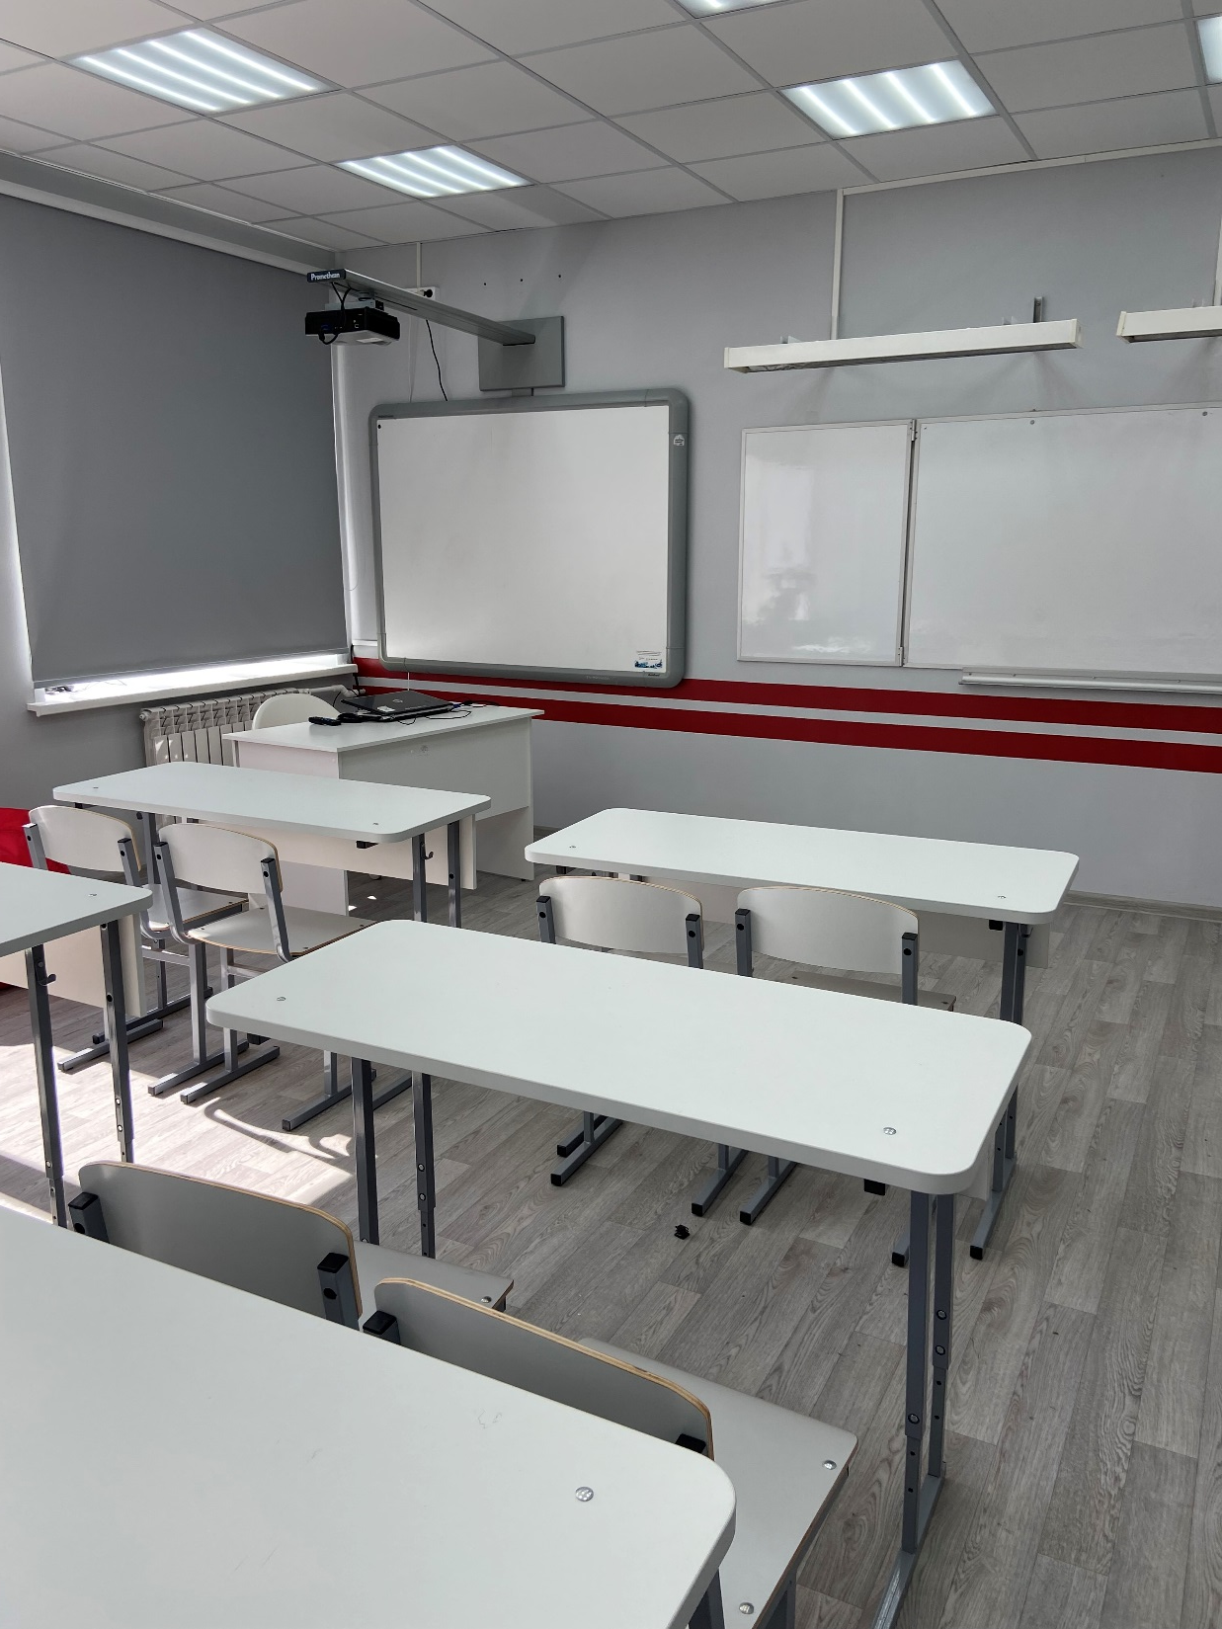
Центр »Точка роста» состоит из двух кабинетов-лабораторий с лаборантскими комнатами, каждый из которых оборудован под школьную и внеклассную работу

Slide 4
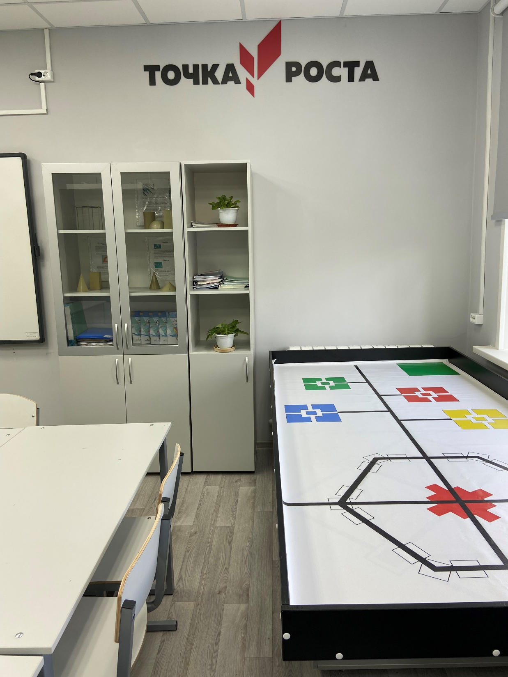
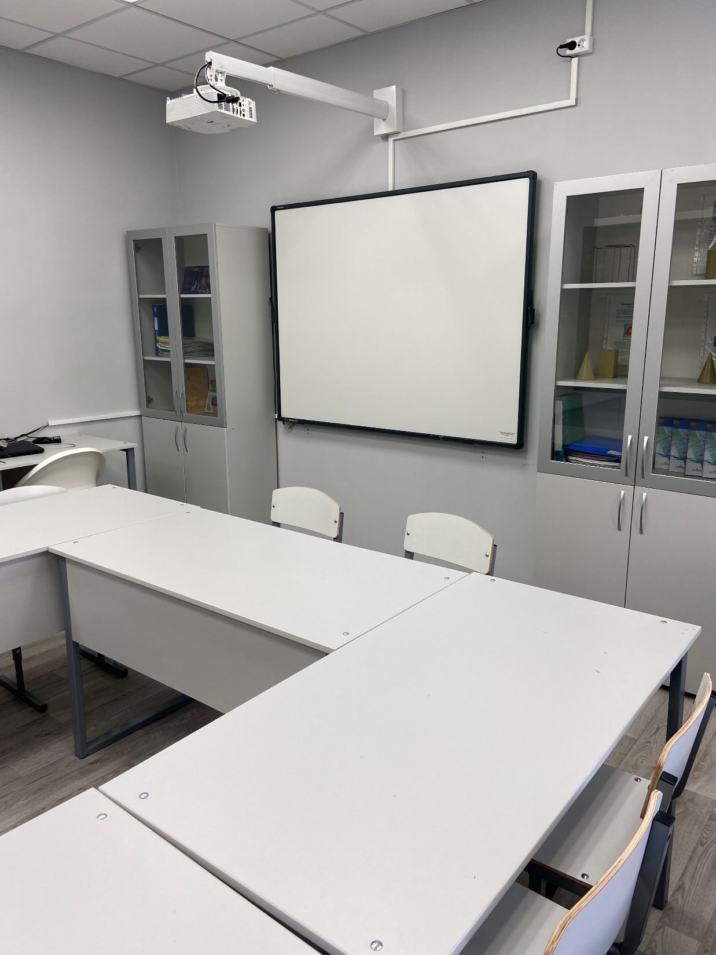

Slide 5
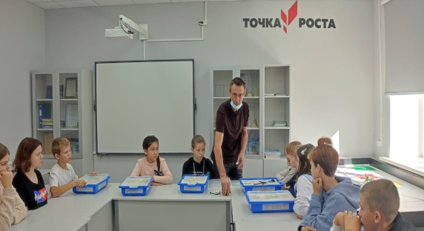
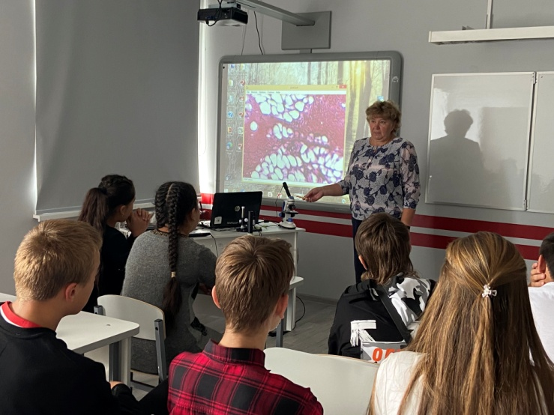
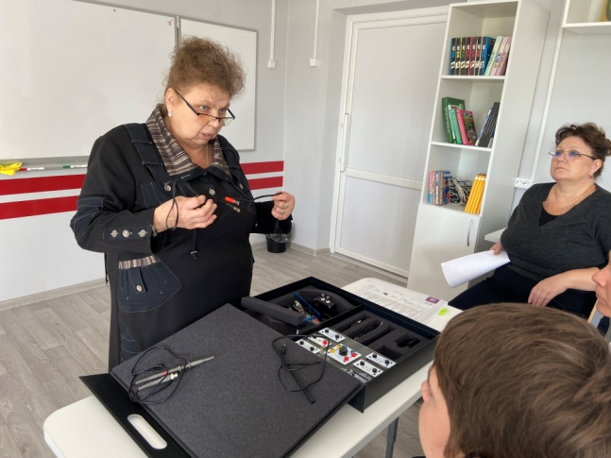
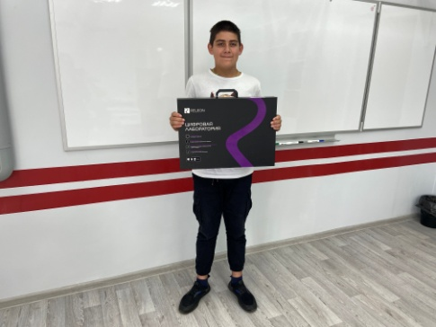
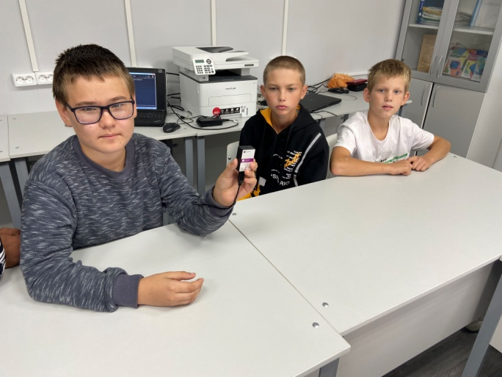
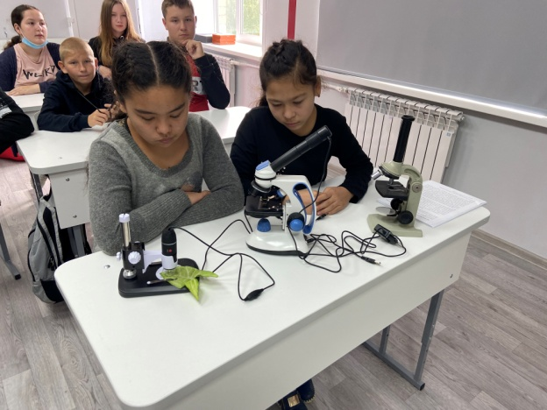
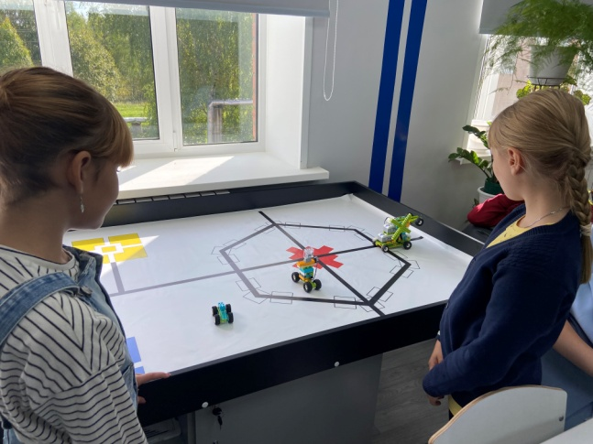
В рамках дня открытия Центра «Точка роста» прошли мастер-классы по знакомству с цифровыми лабораториями по физике, физиологии, экологии, а также робототехнике

